Slide 1
程式語言第四章習題
CE2004－程式語言

Slide 2
課程問卷調查
請協助填寫各章節課程難易度調查。
CH1-CH4：https://goo.gl/forms/18SFyzWhc57aMTtn1
請勿重複填寫，感謝各位！

Slide 3
上機測驗
一共四題

Slide 4
4-1 : 20分
請評估下列Matlab敘述式的真偽 :
(a) 5 >= 5.5
(b) 20 > 20
(c) xor(17 – pi < 15, pi < 3)
(d) true > false
(e) ~~(35/17) == (35/17)
請將檔案寫成一個M-file，檔名為test1.m
須將執行印出 真(1)/偽(0) 結果(用fprintf, disp…都可, 格式清楚即可)
{結果未必要是bool型態, 但也請別轉成怪異的型態給我~~}

Slide 5
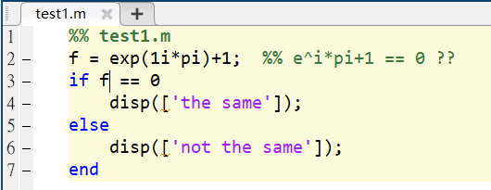
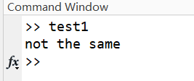
4-2 : 25分
世紀大發現!! Matlab計算出的數值對歐拉恆等式提出反證 !!
請您參考下圖中的程式，請嘗試修正程式的錯誤；以協助釐清這場世紀大誤會！
注意：請先用(fprintf, disp)印出(10字以內)程式出了何種錯誤? 再添加修正項於if-else判斷式，以使結果正確輸出 ’the same’
Hint : 課本第149頁,或請google “roundoff error”
將檔案寫成一個M-file，檔名為test2.m

Slide 6
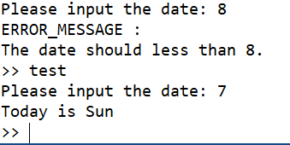
4-3 : 25分
請用switch寫一個程式。當使用者星期幾(1~7)時，程式會輸出對應的英文 (Mon, Tue, …只要開頭大寫的三個字母)。
若輸入不符合的字串(如大於7, 小於1)，則用if式判斷後,回傳確切錯誤訊息
(其中可用disp([‘...’])或fprintf(…)輸出訊息, 但請不要用try catch 處理!)。
將檔案寫成一個M-file，檔名為test3.m

Slide 7
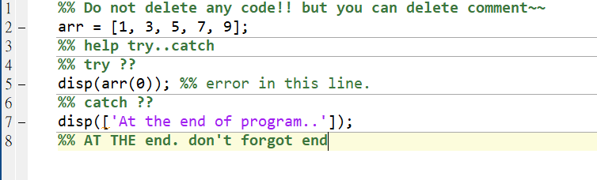
4-4 : 30分
請將下列程式輸入M-file, 如何用try catch 處理, 而不刪除任何一行程式,使程式能運行到最後看到’At the end of program’ ?
將檔名命名為test4.m

Slide 8
上傳檔案
完成習題後，將所有M檔案壓縮成一個檔案
檔案命名為：學號_姓名.zip
(例:106502123_王小名.zip)
上傳至LMS裡「我的作業」的「0330_課堂作業」
請勿抄襲
作業請依照以上格式繳交，如有錯誤，分數一律5折。

